Slide 1
LN 4b 投影变换

Slide 2
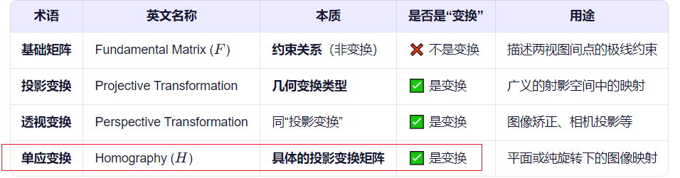
基础矩阵”不是一种“变换”，而是一种约束关系。
其他三个（投影、透视、单应）都表示一种坐标映射变换
投影变换”是一个广义类别，包含：
仿射变换（Affine）
相似变换（Similarity）
刚体变换（Rigid）
透视变换 / 单应变换

Slide 3
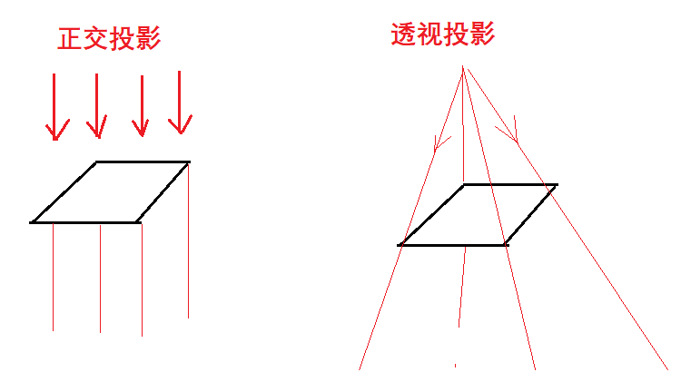
正交投影
透视投影（Perspective）又称中心投影
平行投影，投影方向垂直于投影平面，且所有投影线相互平行。
模拟人眼或相机的成像：投影线从一个中心点（投影中心） 发出，穿过物体，投射到像平面上。

Slide 4
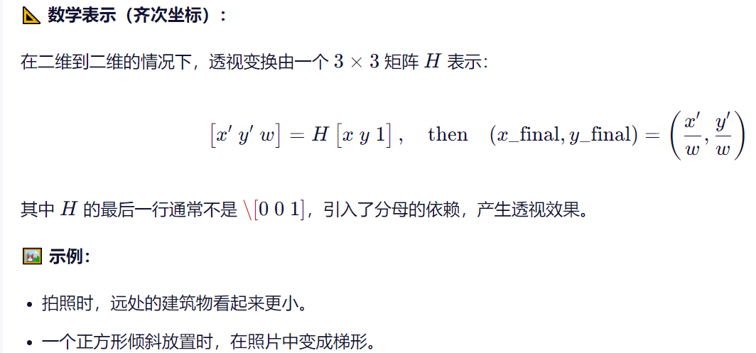
透视变换（Perspective Transformation）
基于小孔成像的两个平面之间的透视变换，描述一个平面上的点如何映射到另一个平面上的对应点.
常见场景：同一平面（如地面、墙面）在两个不同相机视角下的图像点对应

Slide 5
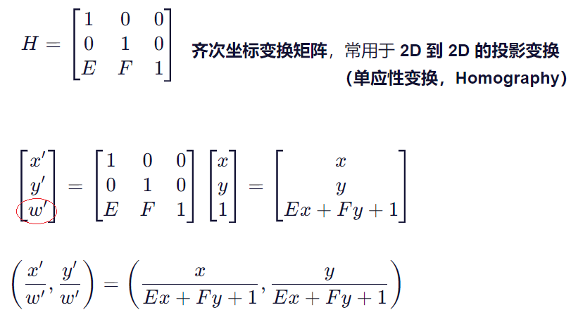
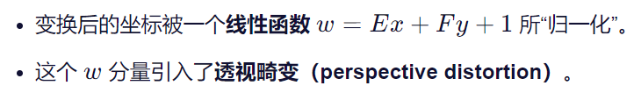
E 和 F 控制了投影后图像的透视方向和倾斜趋势，例如模拟从某个倾斜角度观察平面的效果

Slide 6
close all;clear all;clc;
im=imread("plane.bmp");
A = [1 0 0; ...
0 1 0; ...
0.005 0 1];
tform = projtform2d(A);
B1 = imwarp(im,tform);
imshow(B1)
A = [1 0 0; ...
0 1 0; ...
0.001 0 1];
tform = projtform2d(A);
B2 = imwarp(im,tform);
figure
imshow(B2)

Slide 7
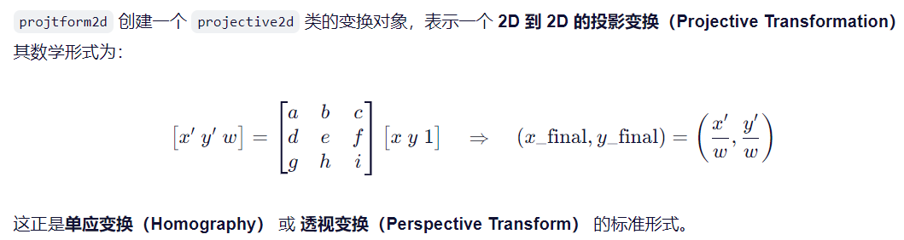
在MATLAB 函数projtform2d 创建二维投影变换对象，它实现的是单应性变换（Homography

Slide 8
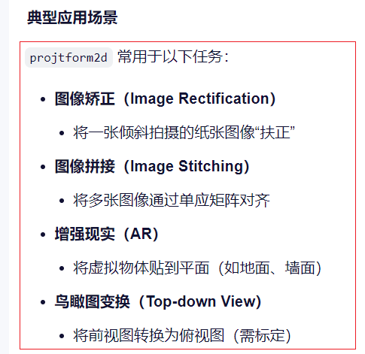
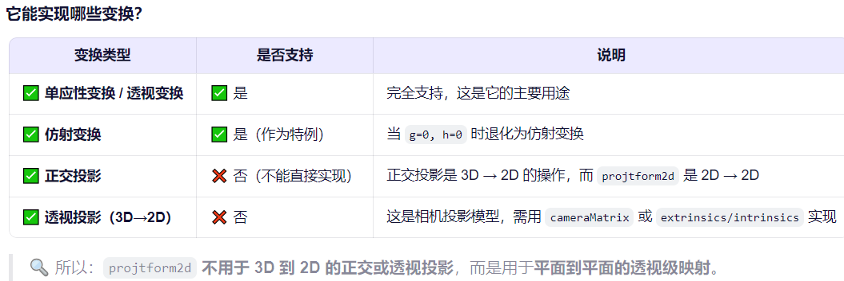
close all;clear all;clc;
im=imread("plane.bmp");
A = [1.2, 0.3, -50;
0.1, 1.1, -30;
0.002, 0.001, 1];
tform = projtform2d(A);
B1 = imwarp(im,tform);
imshow(B1)

Slide 9
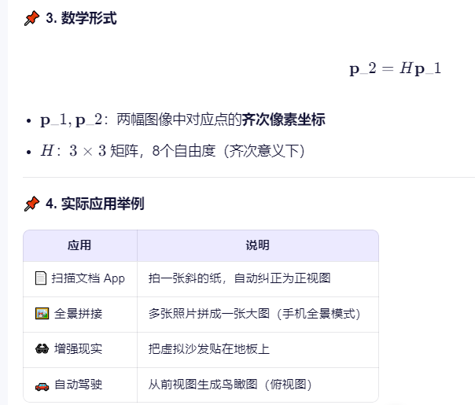
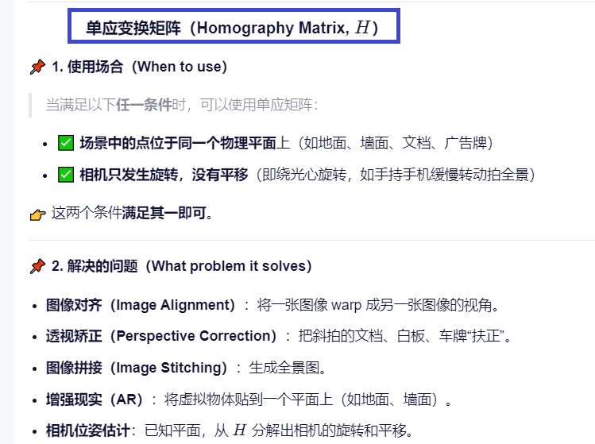

单应变换（Homography）

Slide 10
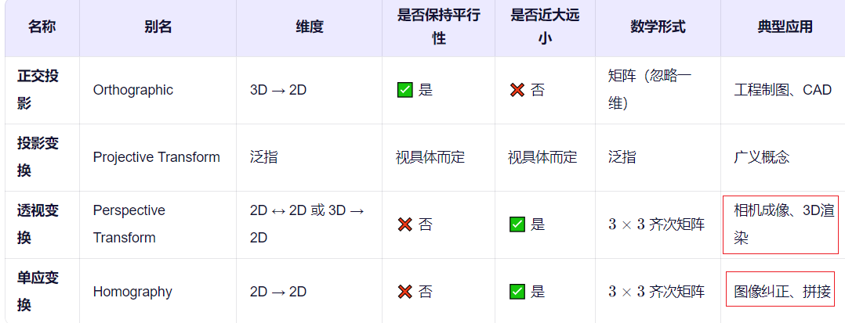
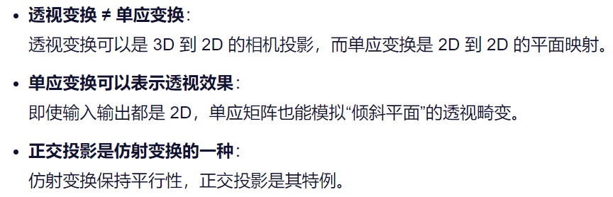
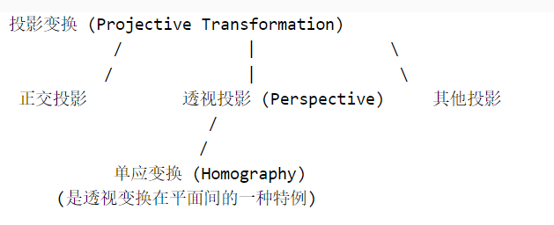

Slide 12
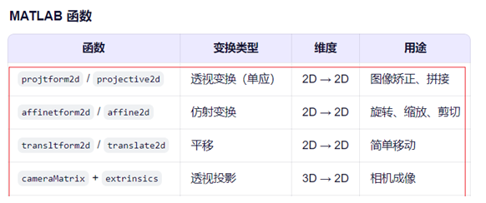
单应矩阵（Homography）成立的前提是：场景中的点位于同一个物理平面上（或相机纯旋转无平移）
只有部分区域重叠（如墙角、天花板交界线）并不妨碍使用单应变换来描述重叠区域内的像素对应关系。
单应变换描述的是：在两个视图中都可见的平面上的点之间的坐标映射关系。
它并不要求两幅图像完全覆盖同一区域，或所有点都在两幅图中出现，只需要有足够的共视特征点（通常4对以上）即可估计单应矩阵。
一旦估计出单应矩阵，可以施加到整个目的图像（图像的各个部分隶属于同一幅图像，具有整体性和集体性）

Slide 13
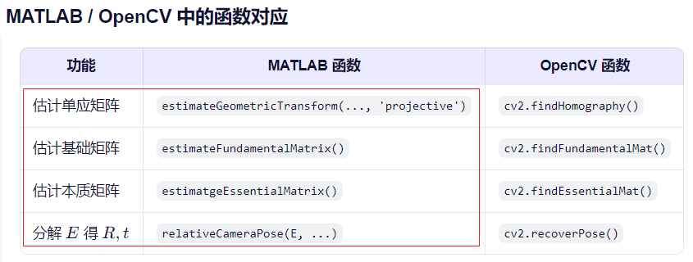
如果场景是三维的、有深度变化（如一个立方体），则两幅图像之间的像素对应关系不能用单应矩阵完全描述，而需要基础矩阵（Fundamental Matrix）或本质矩阵（Essential Matrix）。

Slide 14
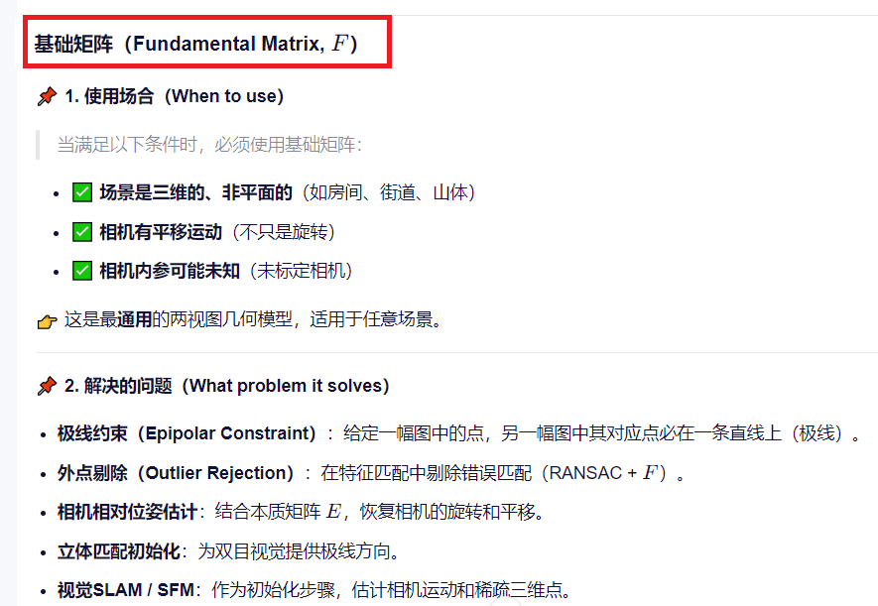
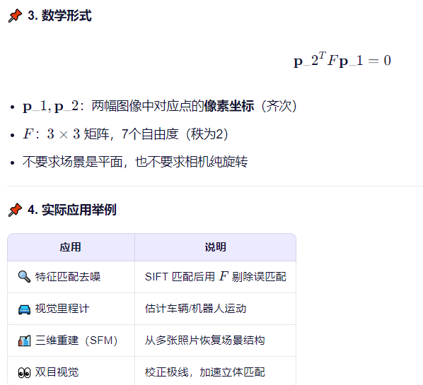
基础矩阵（Fundamental Matrix）或本质矩阵（Essential Matrix）。

